Slide 1
Simulador Educativo de Seleção Natural
Nome: Guilherme Nique
Orientador: Rafael Pinto

Slide 2
Roteiro
O que é seleção natural
Problema
Jogo lúdico
Objetivo geral
Diagrama
Tecnologias
Demonstração

Slide 3
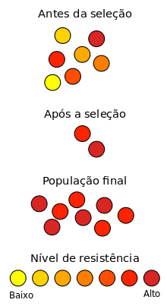
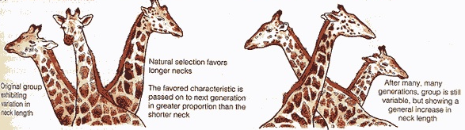
Seleção natural
Notes:
Características favoráveis são herdadas,

Slide 4
Problema
Abstração da matéria
Falta de atividades práticas
Notes:
A biologia é uma matéria, na qual seus conteúdos tendem a ser bem abstratos, necessitando que sejam decorados, fazendo com que o aluno não absorva o conhecimento, mas somente o decora, o que não é algo bom, já que é sempre bom que o aluno saiba a matéria e não somente decore

Slide 5
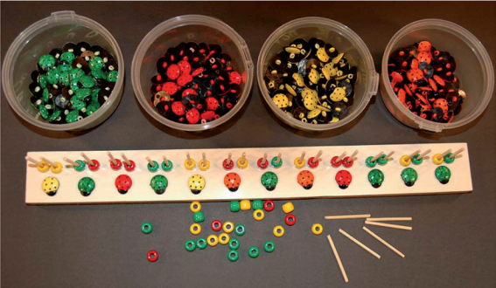

Slide 6
Objetivo geral
Desenvolver um software educativo com atividades lúdicas focado na seleção natural.

Slide 7
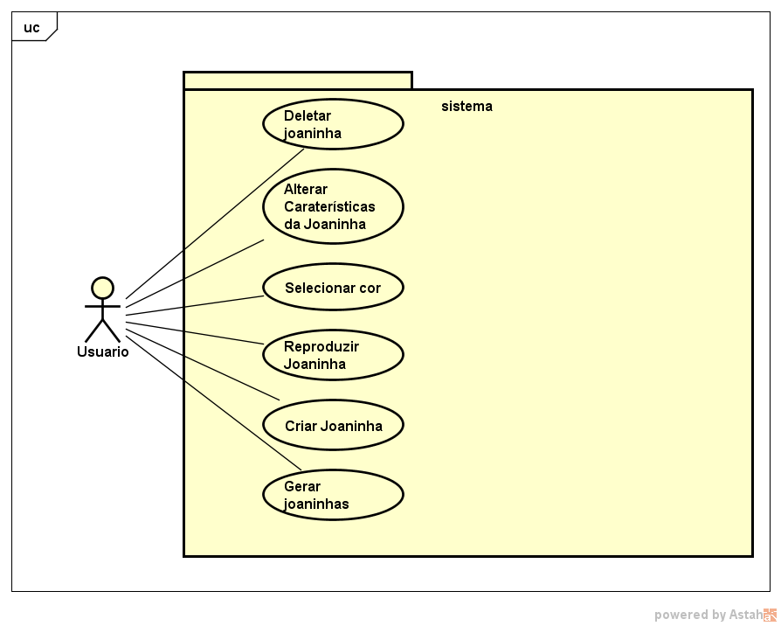
Caso de uso

Slide 8




Tecnologias adotadas

Slide 9
Demonstração

Slide 10
Obrigado!
Perguntas?

